Slide 1
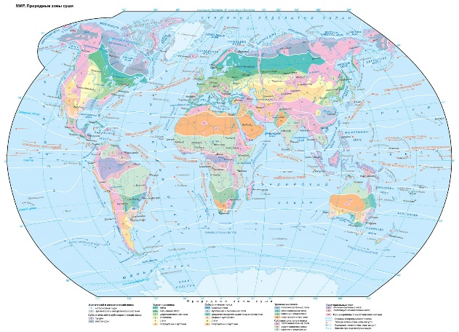
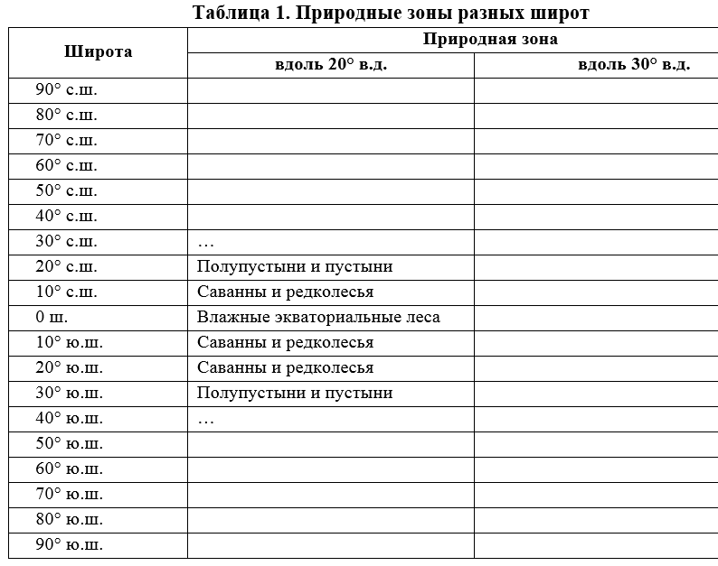
Практическая работа 1. Выявление проявления широтной зональности по картам природных зон
Планируемые результаты:
1. Метапредметные результаты
а) универсальные познавательные действия:
базовые логические действия
- выявлять причинно-следственные связи при изучении географических процессов. явлений;
базовые исследовательские действия
- самостоятельно формулировать обобщения и выводы по результатам проведённого наблюдения или исследования;
работа с информацией
- выбирать, анализировать и интерпретировать географическую информацию различных видов и форм представления;
2. Предметные результаты
- распознавать проявления изученных географических явлений, представляющие собой отражение таких свойств географической оболочки, как зональность, ритмичность и целостность;
Основные виды деятельности обучающихся /формируемые умения:
- выявлять проявления широтной зональности по картам природных зон.
Цель работы: научиться определять по тематическим картам закономерности распространения природных зон на отдельных материках и на планете в целом.
Задачи:
Установить по карте природных зон мира смену природных зон в широтном направлении к северу и к югу от экватора.
Установить закономерность смены природных зон в широтном направлении.
Сформулировать вывод о проявлениях широтной зональности.
Ход работы:
Изучите легенду карты «Природные зоны мира».
Установите по карте природных зон мира как сменяются природные зоны в вдоль меридиана 20° в.д. и вдоль меридиана 30° в.д. в направлении к северу и к югу от экватора.
Внесите результаты работы с картой в таблицу 1. «Природные зоны разных широт».
Проанализируйте результаты заполнения таблицы.
Установите закономерность распространения природных зон в широтном направлении к северу и к югу от экватора.
Сформулируйте вывод о проявления широтной зональности.
Форма представления результатов практической работы: таблица, описание.

Slide 2
Практическая работа 1. Анализ физической карты и карты строения земной коры с целью выявления закономерностей распространения крупных форм рельефа
Планируемые результаты:
1. Метапредметные результаты
а) универсальные познавательные действия:
базовые логические действия
- выявлять причинно-следственные связи при изучении географических объектов, процессов и явлений; формулировать гипотезы о взаимосвязях географических объектов, процессов и явлений;
базовые исследовательские действия
- самостоятельно формулировать обобщения и выводы по результатам проведённого наблюдения или исследования;
работа с информацией
- выбирать, анализировать и интерпретировать географическую информацию различных видов и форм представления;
2. Предметные результаты
- устанавливать (используя географические карты) взаимосвязи между движением литосферных плит и размещением крупных форм рельефа;
- описывать закономерности изменения рельефа в пространстве.
Основные виды деятельности обучающихся /формируемые умения:
- описывать закономерности изменения в пространстве крупных форм рельефа суши и Мирового океана на основе анализа физической карты и карты строения земной коры.
Цель работы: выявить закономерности распространения крупных форм рельефа на основе анализа физической карты и карты строения земной коры.
Задачи:
Определить по карте литосферные плиты, платформы Земли.
Определить по карте области складчатости, зоны землетрясений и вулканизма.
Найти на карте и назвать крупные формы рельефа суши и Мирового океана, расположенные на платформах литосферных плит, областях складчатости.
Проанализировать распространение крупных форм рельефа.
Установить взаимосвязи между движением литосферных плит и размещением крупных форм рельефа.
Описать закономерности изменения рельефа в пространстве.
Оборудование:
карты атласа: «Физическая карта мира», «Строение земной коры и полезные ископаемые мира».

Slide 3
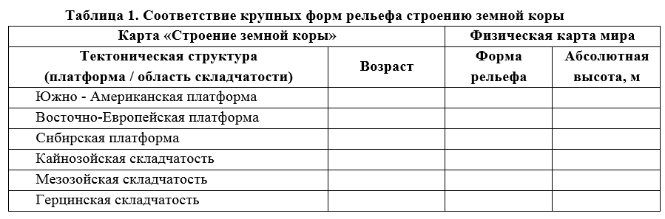
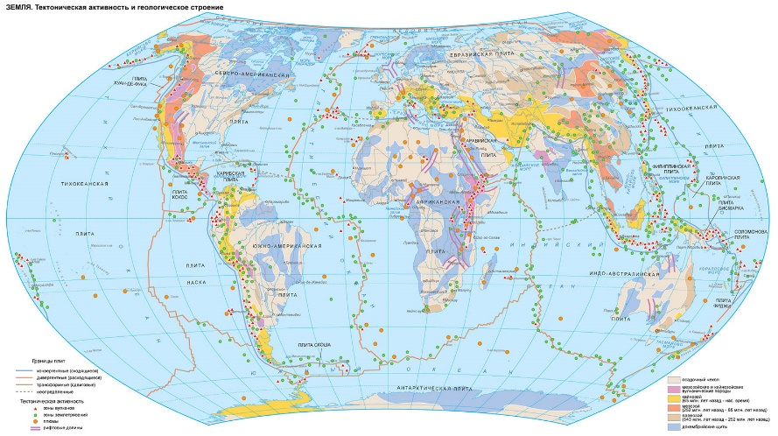
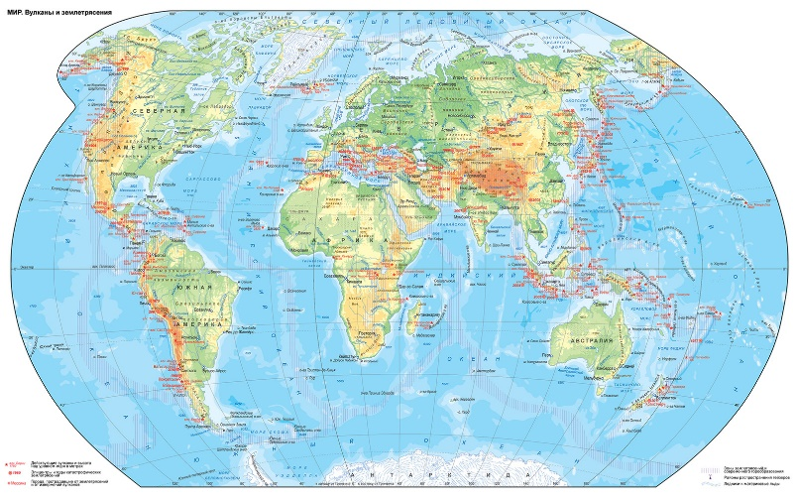
Практическая работа 1. Анализ физической карты и карты строения земной коры с целью выявления закономерностей распространения крупных форм рельефа
Ход работы:
Найдите на карте «Строения земной коры полезные ископаемые мира» тектонические структуры, указанные в таблице 1.
Определите возраст тектонических структур Земли.
Соотнести тектонические структуры земной коры с крупными формами рельефа, изображёнными на карте «Физическая карта мира».
Определите абсолютные высоты установленных форм рельефа.
Занесите полученную информацию в таблицу «Соответствие крупных форм рельефа строению земной коры».
Проанализируйте полученные данные.
Установите взаимосвязи между движением литосферных плит и размещением крупных форм рельефа.
Сформулируйте вывод о закономерности
размещения крупных форм рельефа в зависимости от строения земной коры и
- высоты гор в зависимости от их возраста.
Форма представления результатов практической работы: таблица, описание.

Slide 4
Практическая работа 2. Объяснение вулканических или сейсмических событий, о которых говорится в тексте
Планируемые результаты:
1. Метапредметные результаты
а) универсальные познавательные действия:
базовые логические действия
- выявлять закономерности в рассматриваемых фактах с учётом предложенной географической задачи;
базовые исследовательские действия
- самостоятельно формулировать обобщения и выводы по результатам проведённого наблюдения или исследования, оценивать достоверность полученных результатов и выводов;
работа с информацией
- выбирать, анализировать и интерпретировать географическую информацию различных видов и форм представления;
- находить сходные аргументы, подтверждающие или опровергающие одну и ту же идею, в различных источниках географической информации;
2. Предметные результаты
- называть особенности географических процессов на границах литосферных плит с учётом характера взаимодействия и типа земной коры;
Основные виды деятельности обучающихся /формируемые умения:
- объяснять пространственное распространение землетрясений или современного вулканизма.
Цель работы: объяснить пространственное распространение вулканических или сейсмических событий, описанных в тексте.
Задачи:
Установить причину вулканических или сейсмических событий, описанных в тексте.
Объяснить пространственное распространение вулканических или сейсмических событий, описанных в тексте.
Сформулировать обобщение о распространении землетрясений или современного вулканизма на границах литосферных плит.
Ход работы:
Прочитайте текст «Землетрясение в Турции» / «Извержение вулкана Шевелуч».
Найдите указанные в тексте географические объекты на политической карте мира (Турция) / на физической карте России (Камчатка).
Найдите эти территории на карте «Строение земной коры и полезные ископаемые».
Определите по карте «Строение земной коры и полезные ископаемые», какая тектоническая структура соответствует участку земной коры, на котором расположена Турция / Камчатка.
Определите по карте «Строение земной коры и полезные ископаемые», какие географические процессы происходят на этом участке литосферы.
Объясните причину, из-за которой стало возможным землетрясение в Турции / извержение вулкана на Камчатке.
Определите по карте «Строение земной коры и полезные ископаемые», где ещё на Земле могут происходить подобные природные процессы.

Slide 5
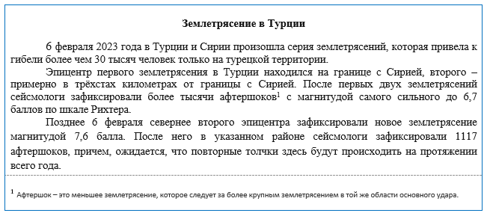
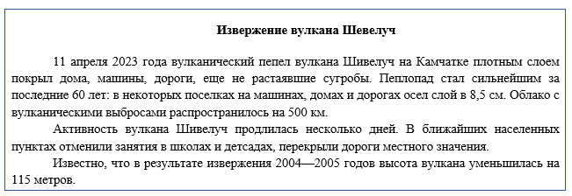
Практическая работа 2. Объяснение вулканических или сейсмических событий, о которых говорится в тексте
Ход работы:
1. Прочитайте текст «Землетрясение в Турции» / «Извержение вулкана Шевелуч».
2. Найдите указанные в тексте географические объекты на политической карте мира (Турция) / на физической карте России (Камчатка).
3. Найдите эти территории на карте «Строение земной коры и полезные ископаемые».
4. Определите по карте «Строение земной коры и полезные ископаемые», какая тектоническая структура соответствует участку земной коры, на котором расположена Турция / Камчатка.
5. Определите по карте «Строение земной коры и полезные ископаемые», какие географические процессы происходят на этом участке литосферы.
6. Объясните причину, из-за которой стало возможным землетрясение в Турции / извержение вулкана на Камчатке.
7. Определите по карте «Строение земной коры и полезные ископаемые», где ещё на Земле могут происходить подобные природные процессы.
Форма представления результатов практической работы: описание

Slide 6
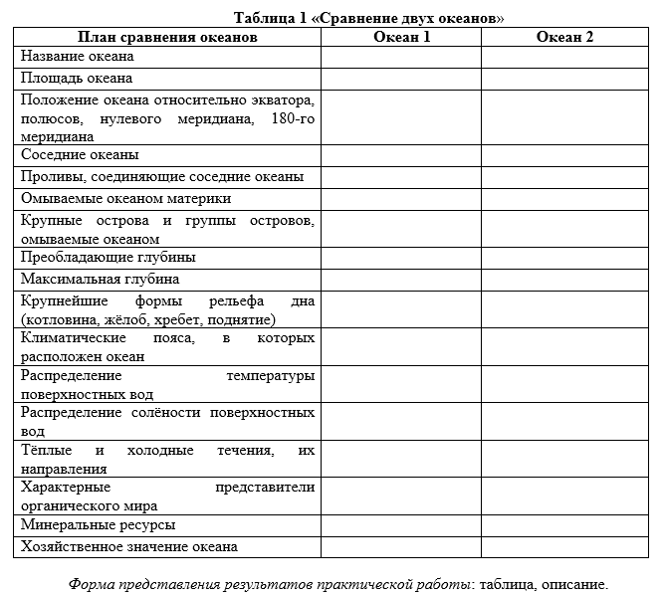
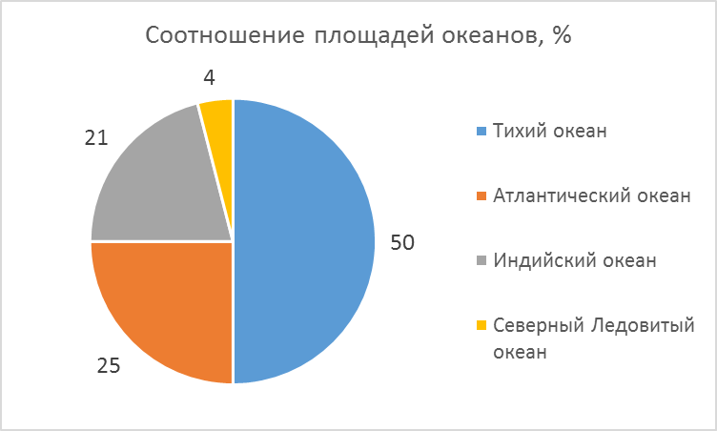
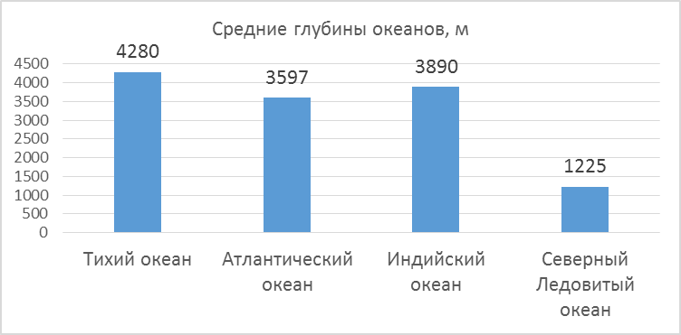
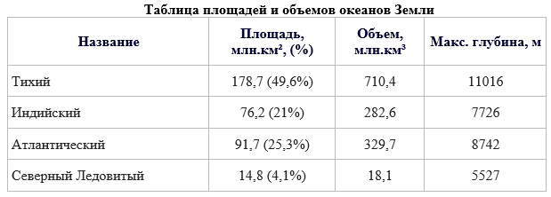
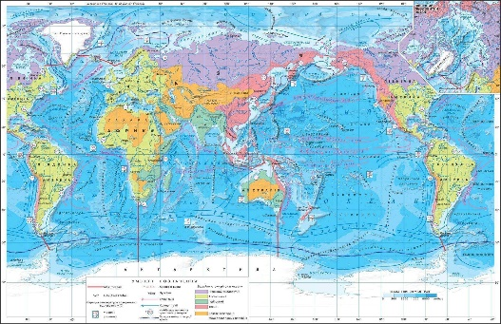
Практическая работа 2. Сравнение двух океанов по плану с использованием нескольких источников географической информации
…
2. Предметные результаты
- выбирать источники географической информации (картографические, статистические), необходимые для изучения особенностей природы отдельных территорий;
Основные виды деятельности обучающихся /формируемые умения:
-сравнивать океаны.
Цель работы:
сравнить два океана по плану с использованием нескольких источников географической информации.
Задачи:
Составить описание двух океанов по плану.
Сравнить океаны на основе описания.
Сделать вывод на основе сравнения.
Форма представления результатов практической работы: таблица, описание.

Slide 7
Практическая работа 1. Определение, сравнение темпов изменения численности населения отдельных регионов мира по статистическим материалам
Планируемые результаты:
1. Метапредметные результаты
а) универсальные познавательные действия:
базовые логические действия
- выявлять и характеризовать существенные признаки географических процессов и явлений;
базовые исследовательские действия
- самостоятельно формулировать обобщения и выводы по результатам проведённого исследования;
работа с информацией
выбирать, анализировать и интерпретировать географическую информацию различных видов и форм представления;
б) универсальные коммуникативные действия:
- общение
- обмениваться с партнёром важной информацией, участвовать в обсуждении;
- сопоставлять свои суждения с суждениями других участников диалога, обнаруживать различие и сходство позиций;
2. Предметные результаты
- интегрировать и интерпретировать информацию об особенностях населения на отдельных территориях, представленную в одном или нескольких источниках, для решения различных учебных и практико-ориентированных задач;
Основные виды деятельности обучающихся /формируемые умения:
- находить в различных источниках, интерпретировать и использовать информацию, необходимую для определения изменения численности населения во времени;
- представлять информацию в виде таблиц, графических схем и диаграмм;
- анализировать диаграммы изменения численности населения во времени с целью определения темпов изменения численности населения Земли;
- обмениваться с партнёром важной информацией, участвовать в обсуждении, сопоставлять свои суждения с суждениями других участников диалога, обнаруживать различие и сходство позиций;
Цель работы: Определить и сравнить темпы изменения численности отдельных регионов мира по статистическим материалам
Задачи:
Проанализировать диаграмму изменения численности населения регионов мира во времени.
Определить темпы изменения численности населения отдельных регионов мира.
Сравнить темпы изменения численности населения отдельных регионов мира

Slide 8
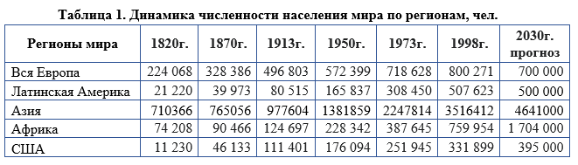
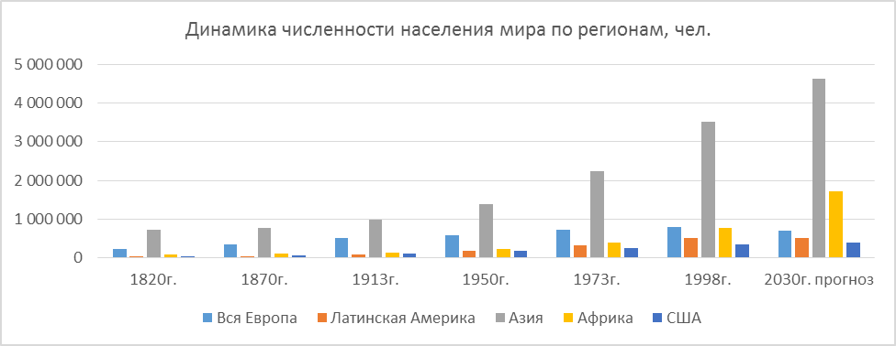
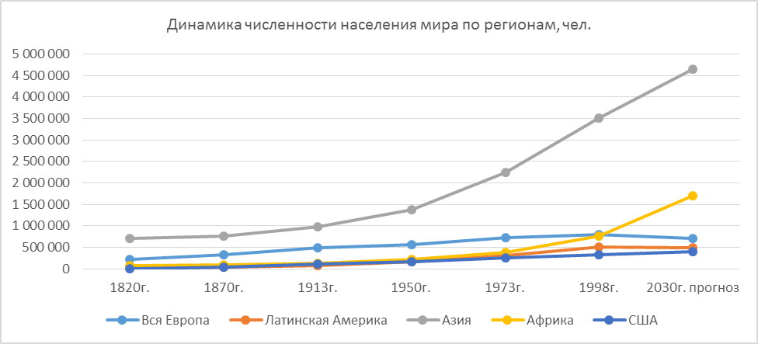
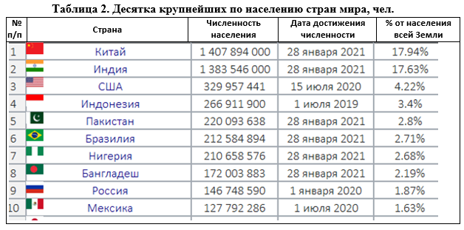
Практическая работа 1. Определение, сравнение темпов изменения численности населения отдельных регионов мира по статистическим материалам
Ход работы:
Изучите содержание статистических данных о динамике численности населения отдельных регионом мира.
По графику «Динамика численности населения мира по регионам» определите, какие регионы характеризуются быстрыми темпами увеличения численности населения.
Определите регионы мира в которых темпы прироста населения снижаются.
Подтвердите свои выводы данными таблицы 1 «Динамика численности населения мира по регионам».
По данным Таблицы 2 «Десятка крупнейших по населению стран мира» определите перечень стран, лидирующих по населению.
По политической карте мира определите, в каких регионах расположены крупнейшие по населению страны мира.
Обменяйтесь с соседом по парте полученными результатами, обсудите полученные результаты, сопоставьте свои суждения с суждениями других участников обсуждения. При наличии различий в суждениях, установите причину различий позиций.
Форма представления результатов практической работы: описание

Slide 9
Практическая работа 2. Определение и сравнение различий в численности, плотности населения отдельных стран по разным источникам
Планируемые результаты:
1. Метапредметные результаты
а) универсальные познавательные действия:
базовые логические действия
- выявлять и характеризовать существенные признаки географических процессов и явлений;
базовые исследовательские действия
- самостоятельно формулировать обобщения и выводы по результатам проведённого исследования;
работа с информацией
- выбирать, анализировать и интерпретировать географическую информацию различных видов и форм представления;
2. Предметные результаты
- различать и сравнивать численность населения крупных стран мира;
- сравнивать плотность населения различных территорий;
- применять понятие «плотность населения» для решения учебных и (или) практико-ориентированных задач;
Основные виды деятельности обучающихся /формируемые умения:
- сравнивать плотность населения различных территорий;
-находить, анализировать и интерпретировать статистическую информацию (таблицы, диаграммы, графики), необходимую для определения и сравнения численности и плотности населения.
Цель работы: определить и сравнить различия в численности и плотности населения отдельных стран по разным источникам.
Задачи:
Определить численность населения крупнейших по населению стран мира.
Сравнить страны мира по численности населения.
Определить плотность населения отдельных стран мира.
Сравнить страны мира по плотности населения.
Оборудование:
карты атласа: «Политическая карта мира», карта «Народы и плотность населения мира»;
таблица 1. «Плотность населения стран мира» (2022г.)
таблица 2. «Численность населения стран мира» (2022г.)

Slide 10
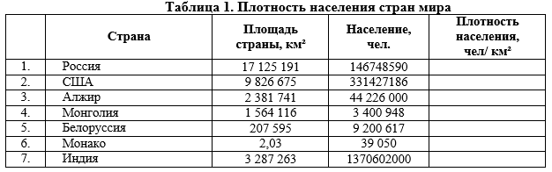
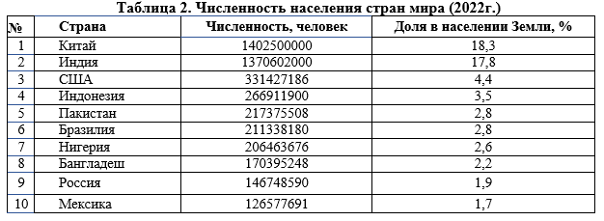
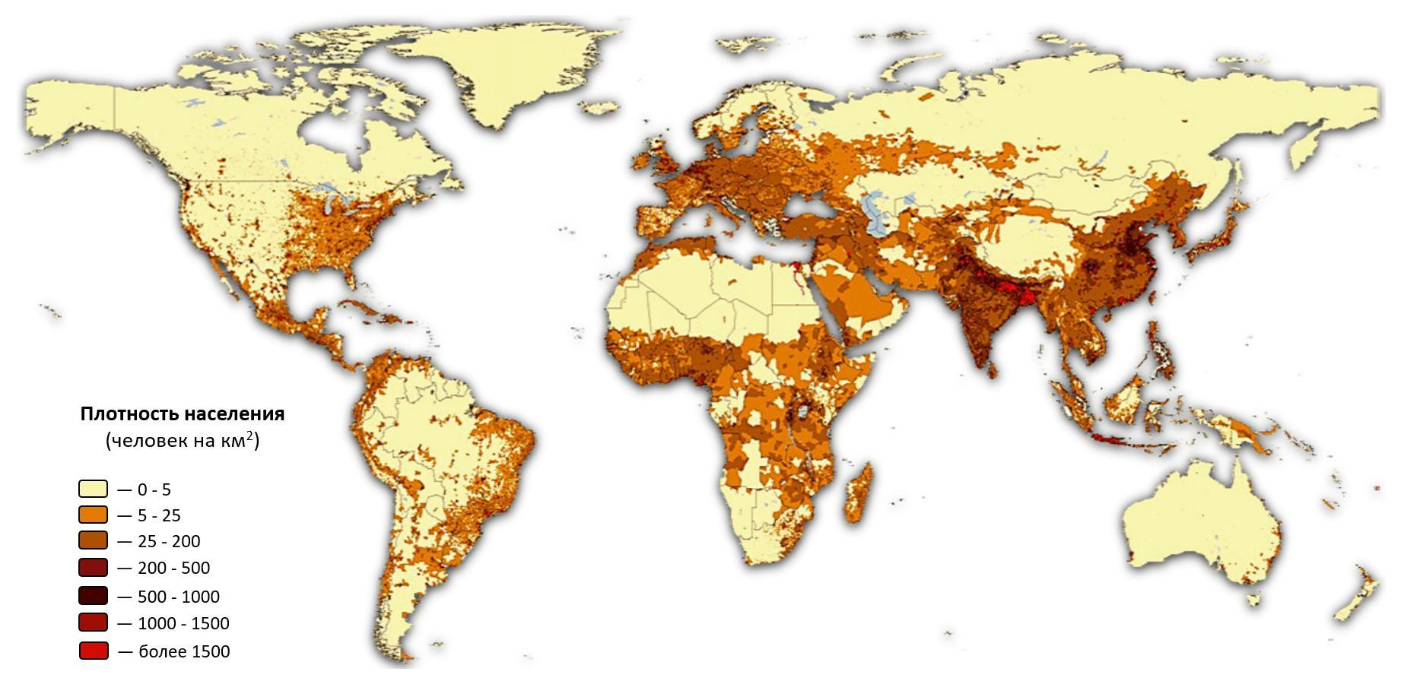
Практическая работа 2. Определение и сравнение различий в численности, плотности населения отдельных стран по разным источникам
https://migrantumir.com/naselenie-stran/#close
Ход работы:
Определите по карте «Народы и плотность населения мира» регионы мира с высокой и низкой плотностью населения.
Сравните плотность населения различных территорий.
Приведите примеры стран с высокой и низкой плотностью населения. Используйте для выполнения задания политическую карту мира.
Вычислите плотность населения некоторых стран. Запишите результаты вычислений в таблицу 1. «Плотность населения стран мира».
Определите по таблице 2 «Численность населения стран мира» крупнейшие по населению страны мира и численность их населения.
Сравните численность населения крупных стран мира.
Сделайте вывод по итогам сравнения регионов по плотности населения и сравнения стран мира по численности населения.
Карта «Плотность населения регионов мира»

Slide 11
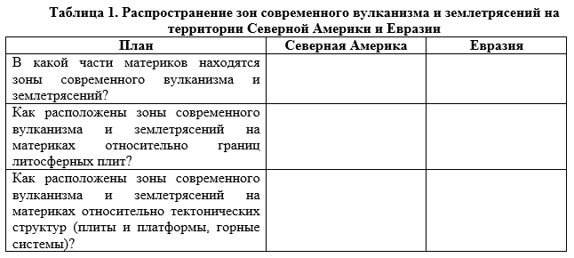
Практическая работа 1. Объяснение распространения зон современного вулканизма и землетрясений на территории Северной Америки и Евразии
Планируемые результаты:
1. Метапредметные результаты
а) универсальные познавательные действия:
базовые логические действия
- выявлять закономерности в рассматриваемых фактах и данных наблюдений с учётом предложенной географической задачи;
- выявлять причинно-следственные связи при изучении географических объектов, процессов и явлений; делать выводы с использованием дедуктивных и индуктивных умозаключений, умозаключений по аналогии;
базовые исследовательские действия
- проводить по плану несложное географическое исследование по установлению особенностей изучаемых географических объектов, причинно-следственных связей и зависимостей между географическими объектами, процессами и явлениями;
работа с информацией
- выбирать, анализировать и интерпретировать географическую информацию различных видов и форм представления;
- находить сходные аргументы, подтверждающие или опровергающие одну и ту же идею, в различных источниках географической информации;
2. Предметные результаты
- называть особенности географических процессов на границах литосферных плит с учётом характера взаимодействия и типа земной коры;
- устанавливать (используя географические карты) взаимосвязи между движением литосферных плит и размещением крупных форм рельефа;
Основные виды деятельности обучающихся /формируемые умения:
-сравнивать особенности рельефа Северной Америки и Евразии;
-выбирать источники географической информации, необходимые для изучения особенностей природы Северной Америки и Евразии.
- объяснять пространственное распространение землетрясений и современного вулканизма.
Цель работы: объяснить распространение зон современного вулканизма и землетрясений на территории Северной Америки и Евразии.
Задачи:
Определить распространение зон современного
вулканизма и землетрясений на территории Северной Америки.
2. Определить распространение зон современного вулканизма и землетрясений на территории Евразии.
3. Объяснить распространение зон современного вулканизма и землетрясений на территории Северной Америки и Евразии.
Оборудование:
карта «Строение земной коры и полезные ископаемые».
Ход работы:
Определите по карте «Строение земной коры и полезные ископаемые» зоны современного вулканизма и землетрясений на территории Северной Америки и Евразии.
Определите расположение зон современного вулканизма и землетрясений на территории Северной Америки и Евразии относительно границ литосферных плит.
Определите расположение зон современного вулканизма и землетрясений на территории Северной Америки и Евразии относительно тектонических структур (плит и платформ, горных систем)?
Внесите полученные данные в таблицу 1 «Распространение зон современного вулканизма и землетрясений на территории Северной Америки и Евразии».
Проанализируйте полученные данные и объясните распространение зон современного вулканизма и землетрясений на территории Северной Америки и Евразии.
Форма представления результатов практической работы: таблица, описание

Slide 12
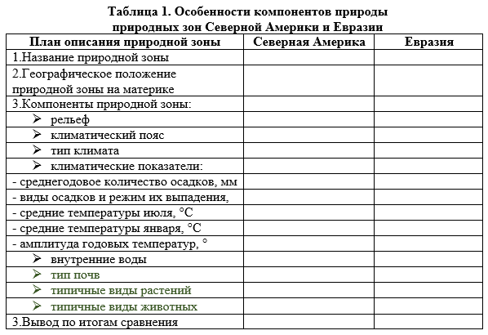
Практическая работа 3. Представление в виде таблицы информации о компонентах природы одной из природных зон на основе анализа нескольких источников информации
Планируемые результаты:
1. Метапредметные результаты
а) универсальные познавательные действия:
базовые логические действия
- выявлять существенные признаки географических объектов;
базовые исследовательские действия
- проводить по плану несложное географическое исследование по установлению особенностей изучаемых географических объектов;
работа с информацией
- выбирать, анализировать и интерпретировать географическую информацию различных видов и форм представления;
2. Предметные результаты
- описывать закономерности изменения в пространстве рельефа, климата, внутренних вод и органического мира.
Основные виды деятельности обучающихся /формируемые умения:
- сравнивать особенности рельефа, климата, внутренних вод природных зон Северной Америки и Евразии.
Цель работы: представить информацию о компонентах природы одной из природных зон на основе анализа нескольких источников информации.
Задачи:
Выбрать для описания одну из природных зон Северной Америки и Евразии.
Составить описание компонентов природной зоны в виде таблицы.
Сравнить описание компонентов природной зоны двух материков.
Сделать вывод по итогам сравнения.
Источники информации:
карты атласа: «Природные зоны мира»
учебник географии 7 кл.,
Интернет-ресурсы: Природные зоны Северной Америки https://geographyofrussia.com/prirodnye-zony-severnoj-ameriki-2/ Природные зоны Евразии https://geographyofrussia.com/doklad-prirodnye-zony-evrazii/
Ход работы:
По карте «Природные зоны мира» определите природные зоны, встречающиеся и на материке Северная Америка, и на материке Евразия.
Выберите одну природную зону, простирающуюся в пределах обоих материков, компоненты природы которой будете характеризовать.
Соберите информацию о компонентах природы выбранной природной зоны.
Внесите данные о природной зоне в Таблицу 1. «Особенности компонентов природы природных зон Северной Америки и Евразии.
Сравните особенности компонентов природной зоны Северной Америки и Евразии.
Сделайте вывод по итогам сравнения о чертах сходства и различия природной зоны, расположенной на двух материках в пределах одного климатического пояса.
Форма представления результатов практической работы: таблица, описание

Slide 13
Практическая работа 3. Представление в виде таблицы информации о компонентах природы одной из природных зон на основе анализа нескольких источников информации
Планируемые результаты:
1. Метапредметные результаты
а) универсальные познавательные действия:
базовые логические действия
- выявлять существенные признаки географических объектов;
базовые исследовательские действия
- проводить по плану несложное географическое исследование по установлению особенностей изучаемых географических объектов;
работа с информацией
- выбирать, анализировать и интерпретировать географическую информацию различных видов и форм представления;
2. Предметные результаты
- описывать закономерности изменения в пространстве рельефа, климата, внутренних вод и органического мира;
Основные виды деятельности обучающихся /формируемые умения:
-сравнивать особенности природных зон Северной Америки и Евразии
Цель работы: представить информацию о компонентах природы одной из природных зон на основе анализа текстовых, картографических источников информации.
Задачи:
Выбрать для описания одну из природных зон Северной Америки или Евразии.
Составить описание компонентов природной зоны в виде таблицы.
Сравнить описание компонентов природной зоны двух материков.
Сделать вывод по итогам сравнения.
Ход работы:
По карте «Природные зоны мира» определите природные зоны, встречающиеся и на материке Северная Америка, и на материке Евразия.
Выберите одну природную зону, простирающуюся в пределах обоих материков, компоненты природы которой будете характеризовать.
Соберите информацию о компонентах природы выбранной природной зоны.
Внесите данные о природной зоне в Таблицу 1. «Особенности компонентов природы природных зон Северной Америки и Евразии.
Сравните особенности компонентов природной зоны Северной Америки и Евразии.
Сделайте вывод по итогам сравнения о чертах сходства и различия природной зоны, расположенной на двух материках в пределах одного климатического пояса.

Slide 14
Методика проведения практических работ в курсе географии основной школы
7 класс
Часть 2

